Slide 1



Ces’esport

Slide 2
Sommaire
Présentation du projet
Organisation de la salle
Présentation des différentes activités
Programme
Exposants
Choix du matériel
Budget
Organisation du réseau

Slide 3

Présentation du projet LOL – League of legends
240 joueurs

Slide 4
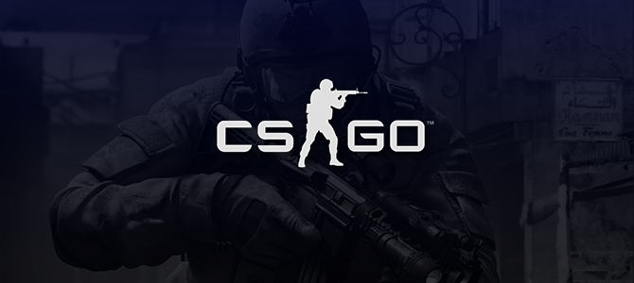
CS GO – Counter strike : Global offensive
120 joueurs

Slide 5

HearthStone
48 joueurs

Slide 6

PUBG –playerunknown’s battlegrounds
48 joueurs

Slide 7
Rocket league

Slide 8
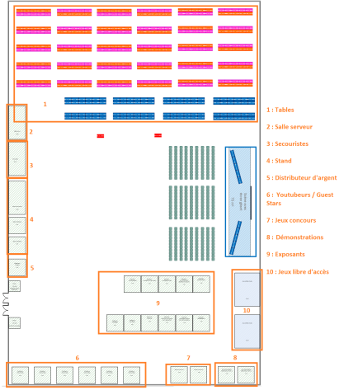
Organisation de la salle

Slide 9
Présentation des différentes activités
Cosplay
Jeux en libre accès
Bornes d’arcade
Consoles
Xbox
Ps3/4
Wii U
Jeux de plateau
Démonstrations
Sabres lasers
Drones
…
Atelier maquillage
Jeux concours
Invités
Youtubeurs
Stars de séries

Slide 10
Programme

Slide 11
Samedi
8h00 : Ouverture du salon
9h30 : qualifications HeartStone
12h00 à 13h00 : Pause repas pour les joueurs
17h : Fin des phases de poules
19h30 :

Slide 12
Dimanche

Slide 13
Exposants
Associations
Éditeurs
De jeux vidéos
De mangas
De BD
Commerçants
spécialisés en:
Figurines
Produits dérivés
Musiques
Peluches
Accessoire de déguisement
Illustrateurs
Boutiques « asiatiques »

Slide 14
Budget minimal
 | Bénéfices potentiels | Dépenses
Prix pour les vainqueurs |  | 15 000€
Routeur Wi-Fi |  | 563.97€
Câble FFTP |  | 1 560€
Connecteur CAT 6a |  | 100€
Multiprise parafoudre 6 prises |  | 3 523€
Maintien de câble |  | 4 468€
Armoire de distribution 630A |  | 3 216€
Switch |  | 1 244.25€
Location de la salle |  | 20 952€
Sécurité |  | 1 520€
Electricien |  | 1 520€
Secours |  | 0€
Serveur |  | 20€
Sponsor Cesi | 2 500€
Sponsor BDE Cesi | 1 000€
Autres sponsors | ???
Buvette | 7 500€
Traiteur | 1 500€
Joueurs x500 | 12 500€
Visiteurs (prévision 15 000) | 75 000€
Total | 89 000€ | 51 178,22€

Slide 15
électricité
Multiprises (avec du RAB)
120 blocs de 8
50 blocs de 6
2 000 ampères avec rab

Slide 16
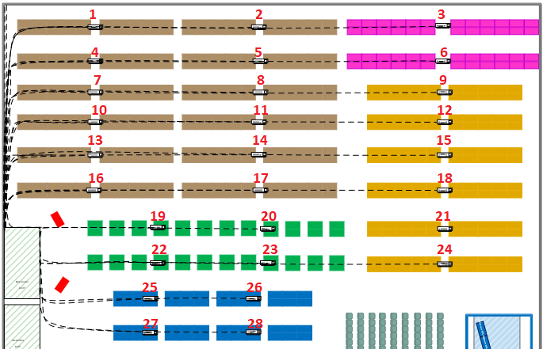
Organisation du réseau
1 switch pour 2 tables soit 31 switchs
1km de câble FFTP

